Slide 1
Пластилиновые человечки

Slide 2
В организме, что у нас Как для здания каркас? Что нам в жизни помогает, Став опорою для нас?

Slide 3
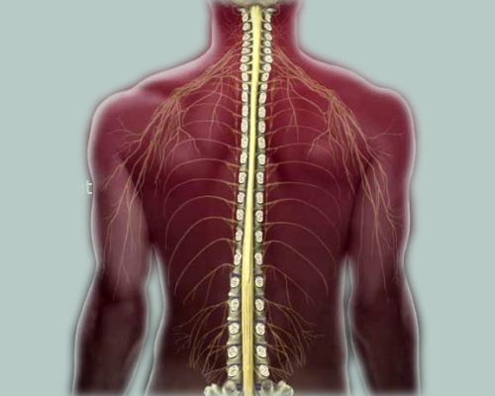
Позвоночник человека

Slide 4
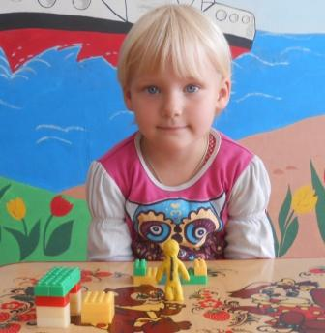
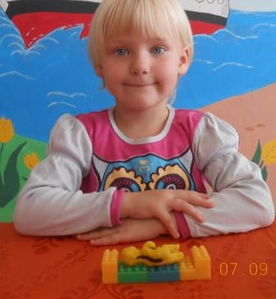
Играем с пластилиновым человечком.
Правильная осанка.

Slide 5
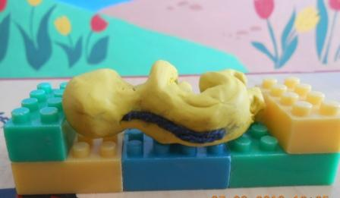
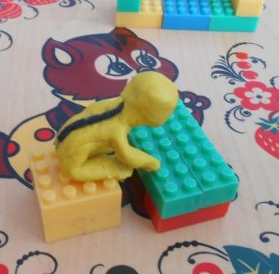
Играем с пластилиновым человечком.
Неправильная осанка.

Slide 6
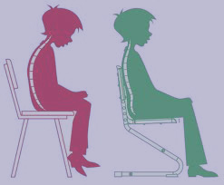
Какой человечек сидит правильно?

Slide 8
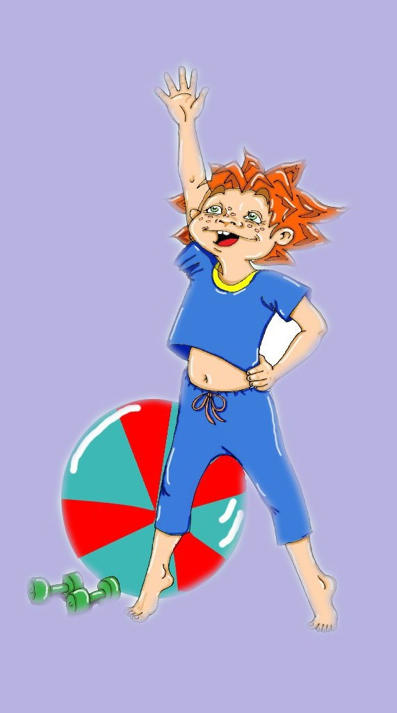
Чтобы ровной была спинка, Очень нам нужна разминка. Нужно встать, не зевай И за мною повторяй.

Slide 9
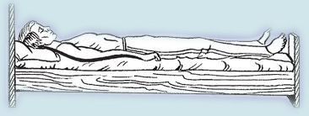
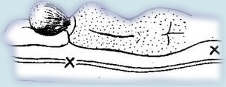
Правильная поза во время сна
Неправильная поза во время сна

